Slide 1
Skólaráðsfundur
17. mars 2025

Slide 2
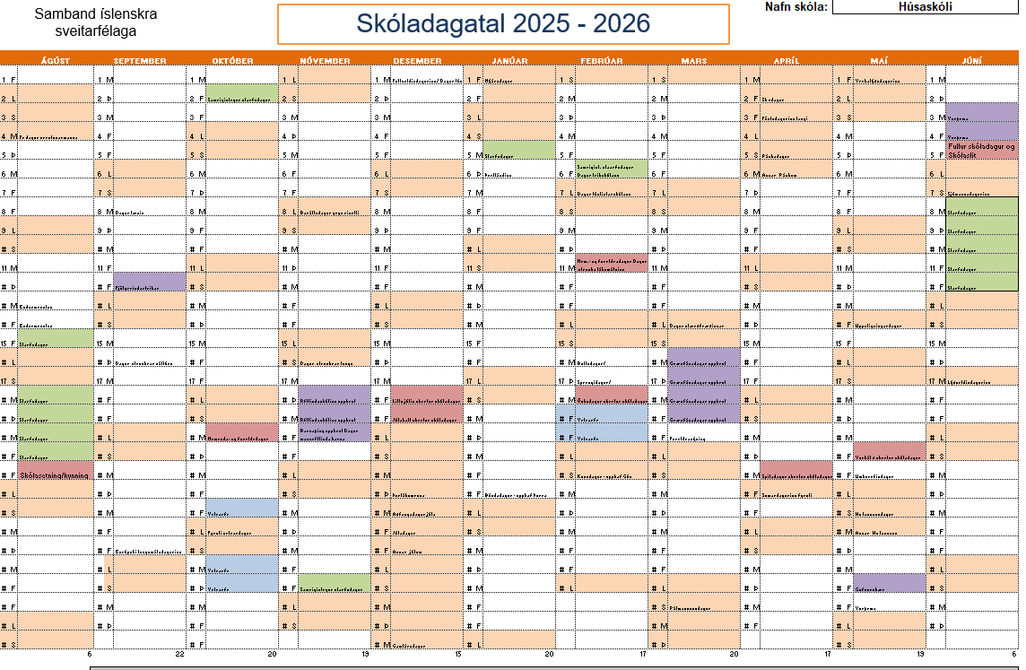

Slide 3
Skóladagatal 2025 - 2026
Skólasetning og kynning 22. ágúst (skertur)
Sameiginlegur starfsdagur 2. okt. (skertur)
Nemenda og foreldradagur 20.okt. (skertur)
Vetrafrí 24. – 28. okt
Sameiginlegur starfsdagur 28. nóv.
Litlu jólin 18. des. (skertur)
Jólaball 19. des. (skertur)
Jólafrí 20. des. – 3. jan.
Sameiginlegur starfsdagur 6. feb.(skertur)
Nemenda og foreldradagur 11. feb. (skertur)
Öskudagur 18. feb. (skertur)
Vetrafrí 24. – 25. feb.
Spiladagur 22. apríl (skertur)
Vorhátíð 21. maí (tvöfaldur skóladagur)
Skólaslit 6. júní (tvöfaldur skóladagur)
Starfsdagur 5. jan. (skertur)

Slide 4
Skóladagatal 2025 - 2026
Skólasetning og kynning 22. ágúst (skertur)
Sameiginlegur starfsdagur 2. okt. (skertur)
Nemenda og foreldradagur 20.okt. (skertur)
Vetrafrí 24. – 28. okt
Sameiginlegur starfsdagur 28. nóv.
Litlu jólin 18. des. (skertur)
Jólaball 19. des. (skertur)
Jólafrí 20. des. – 3. jan.
Sameiginlegur starfsdagur 6. feb.(skertur)
Nemenda og foreldradagur 11. feb. (skertur)
Öskudagur 18. feb. (skertur)
Vetrafrí 24. – 25. feb.
Spiladagur 22. apríl (skertur)
Vorhátíð 21. maí (tvöfaldur skóladagur)
Skólaslit 10. júní
Starfsdagar 20. og 22. maí

Slide 5
Fjárhagsstaða Húsaskóla árið 2024
Tekjur:
+ 4.712.000
Laun:
-713.000
Annar rekstrakostnaður:
-2.106.000
Heild:
+1.893.000

Slide 6
Nemendafjöldi 2025 2026
1. bekkur 22 – 25 nem.
2. bekkur 16. nem.
3. bekkur 20 nem.
4. bekkur 19 nem.
5. bekkur 31 nem.
6. bekkur 16 nem.
7. bekkur 23 nem.
Samtals 147 -149 nem

